Slide 1
09.03.03 – Прикладная информатика
Case-средства проектирования БД
Лекция 1-2. Жизненный цикл информационных систем. Методологии, технологии и стандарты проектирования ИС. Типовое проектирование ИС
Евдокимов А.А., e-mail: evdokimovmail27@gmail.com

Slide 2
Особенности ИС
Современные крупные проекты информационных систем (ИС) характеризуются, как правило, следующими особенностями:
1. Сложность описания (достаточно большое количество функций, процессов, элементов данных и сложные взаимосвязи между ними), требующая тщательного моделирования и анализа данных и процессов.
2. Наличие совокупности подсистем, имеющих свои локальные задачи и цели функционирования (например, традиционных приложений, связанных с обработкой транзакций и решением регламентных задач, и приложений поддержки принятия решений, использующих нерегламентированные запросы к данным большого объема).
3. Отсутствие прямых аналогов, ограничивающее возможность использования каких-либо типовых проектных решений и прикладных систем.
4. Необходимость интеграции существующих и вновь разрабатываемых приложений.
5. Функционирование в неоднородной среде на нескольких аппаратных платформах.
6. Разобщенность и разнородность отдельных групп разработчиков по уровню квалификации и сложившимся традициям использования тех или иных инструментальных средств.
7. Существенная временная протяженность проекта, обусловленная, с одной стороны, ограниченными возможностями коллектива разработчиков, и, с другой стороны, масштабами организации-заказчика и различной степенью готовности отдельных ее подразделений к внедрению ИС.

Slide 3
Жизненный цикл ИС
Жизненный цикл ИС можно представить как ряд событий, происходящих с системой в процессе ее создания и использования.
Модель жизненного цикла – структура, содержащая процессы, действия и задачи, которые осуществляются в ходе разработки, функционирования и сопровождения программного продукта в течение всей жизни системы, от определения требований до завершения ее использования.
Модели жизненного цикла:
1. Каскадная модель предусматривает последовательное выполнение всех этапов проекта в строго фиксированном порядке. Переход на следующий этап означает полное завершение работ на предыдущем этапе. Возможность использования каких-либо типовых проектных решений и прикладных систем.
2. Поэтапная модель с промежуточным контролем. Разработка ИС ведется итерациями с циклами обратной связи между этапами. Межэтапные корректировки позволяют учитывать реально существующее взаимовлияние результатов разработки на различных этапах; время жизни каждого из этапов растягивается на весь период разработки.
3. Спиральная модель. На каждом витке спирали выполняется создание очередной версии продукта, уточняются требования проекта, определяется его качество и планируются работы следующего витка. Особое внимание уделяется начальным этапам разработки - анализу и проектированию, где реализуемость тех или иных теоретических решений проверяется и обосновывается посредством создания прототипов (макетирования).

Slide 4
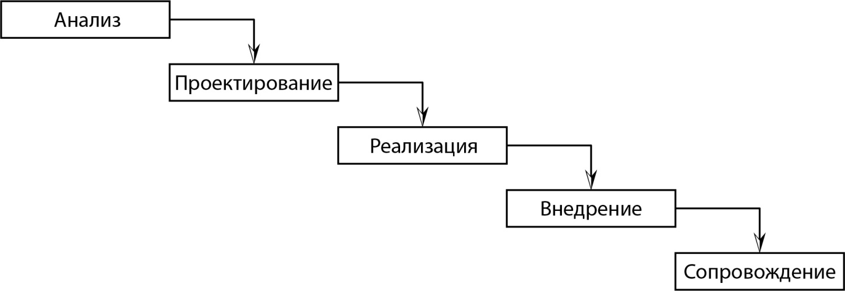
Каскадная модель
В изначально существовавших однородных ИС каждое приложение представляло собой единое целое. Для разработки такого типа приложений применялся каскадный способ. Его основной характеристикой является разбиение всей разработки на этапы, причем переход с одного этапа на следующий происходит только после того, как будет полностью завершена работа на текущем. Каждый этап завершается выпуском полного комплекта документации, достаточной для того, чтобы разработка могла быть продолжена другой командой разработчиков.

Slide 5
Каскадная модель
Можно выделить следующие положительные стороны применения каскадного подхода:
на каждом этапе формируется законченный набор проектной документации, отвечающий критериям полноты и согласованности;
выполняемые в логической последовательности этапы работ позволяют планировать сроки завершения всех работ и соответствующие затраты.
Каскадный подход хорошо зарекомендовал себя при построении относительно простых ИС, когда в самом начале разработки можно достаточно точно и полно сформулировать все требования к системе.
Основным недостатком этого подхода является то, что реальный процесс создания системы никогда полностью не укладывается в такую жесткую схему, постоянно возникает потребность в возврате к предыдущим этапам и уточнении или пересмотре ранее принятых решений. В результате реальный процесс создания ИС оказывается соответствующим поэтапной модели с промежуточным контролем.

Slide 6
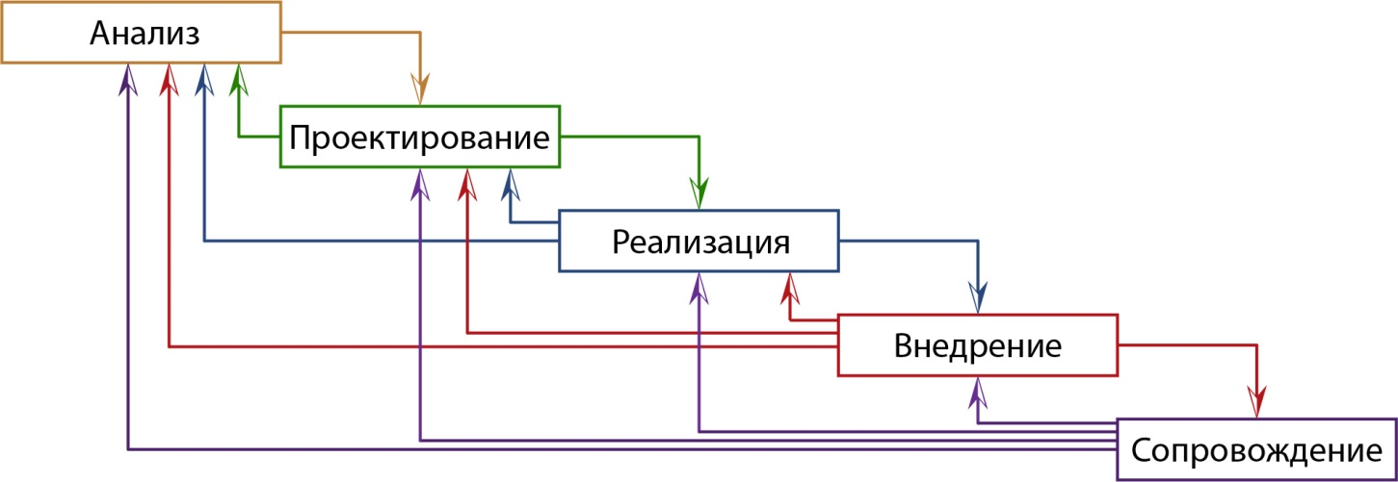
Поэтапная модель с промежуточным контролем
В процессе создания программного обеспечения (ПО) постоянно возникала потребность в возврате к предыдущим этапам и уточнении или пересмотре ранее принятых решений. Основным недостатком каскадного подхода является существенное запаздывание с получением результатов. Согласование результатов с пользователями производится только в точках, планируемых после завершения каждого этапа работ, требования к ИС "заморожены" в виде технического задания на все время ее создания. В случае неточного изложения требований или их изменения в течение длительного периода создания ПО, пользователи получают систему, не удовлетворяющую их потребностям.

Slide 7
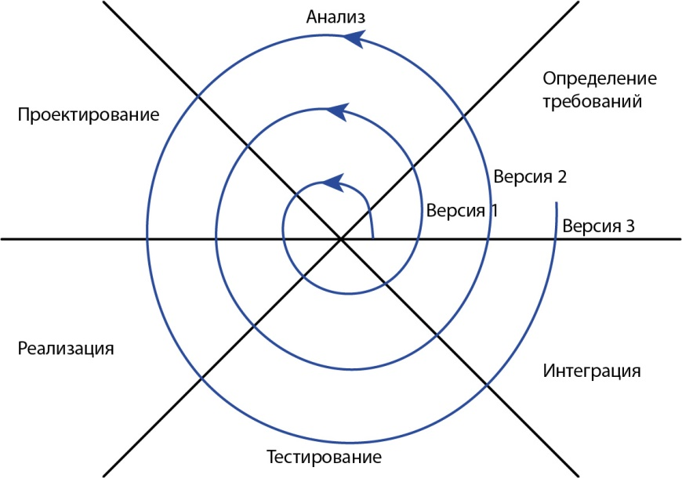
Спиральная модель
Спиральная модель делает упор на начальные этапы ЖЦ: анализ и проектирование. На этих этапах реализуемость технических решений проверяется путем создания прототипов. Каждый виток спирали соответствует созданию фрагмента или версии ПО, на нем уточняются цели и характеристики проекта, определяется его качество и планируются работы следующего витка спирали. Таким образом, углубляются и последовательно конкретизируются детали проекта и в результате выбирается обоснованный вариант, который доводится до реализации.

Slide 8
Спиральная модель
Итеративная разработка отражает объективно существующий спиральный цикл создания сложных систем.
Она позволяет переходить на следующий этап, не дожидаясь полного завершения работы на текущем и решить главную задачу - как можно быстрее показать пользователям системы работоспособный продукт, тем самым активизируя процесс уточнения и дополнения требований.
Основная проблема спирального цикла - определение момента перехода на следующий этап. Для ее решения вводятся временные ограничения на каждый из этапов жизненного цикла, и переход осуществляется в соответствии с планом, даже если не вся запланированная работа закончена. Планирование производится на основе статистических данных, полученных в предыдущих проектах, и личного опыта разработчиков.
На практике наибольшее распространение получили две основные модели жизненного цикла:
каскадная модель (характерна для периода 1970-1985 гг.);
спиральная модель (характерна для периода после 1986.г.).

Slide 9
Соотношение моделей
Возможное снижения рисков участников проекта (заказчика и исполнителя), но необязательное.
Каскадная модель предполагает разработку законченных продуктов на каждом этапе: технического задания, технического проекта, программного продукта и пользовательской документации. Разработанная документация позволяет не только определить требования к продукту следующего этапа, но и определить обязанности сторон, объем работ и сроки, при этом окончательная оценка сроков и стоимости проекта производится на начальных этапах, после завершения обследования.
Очевидно, что если требования к информационной системе меняются в ходе реализации проекта, а качество документов оказывается невысоким (требования неполны и/или противоречивы), то в действительности использование каскадной модели создает лишь иллюзию определенности и на деле увеличивает риски, уменьшая лишь ответственность участников проекта. При формальном подходе менеджер проекта реализует только те требования, которые содержатся в спецификации, опирается на документ, а не на реальные потребности бизнеса.
Основные типы контрактов на разработку ПО.
Первый тип предполагает выполнение определенного объема работ за определенную сумму в определенные сроки (fixed price).
Второй тип предполагает повременную оплату работы (time work).
Выбор того или иного типа контракта зависит от степени определенности задачи. Каскадная модель с определенными этапами и их результатами лучше приспособлена для заключения контракта с оплатой по результатам работы, а именно этот тип контрактов позволяет получить полную оценку стоимости проекта до его завершения. Более вероятно заключение контракта с повременной оплатой на небольшую систему, с относительно небольшим весом в структуре затрат предприятия.
Разработка и внедрение интегрированной информационной системы требует существенных финансовых затрат, поэтому используются контракты с фиксированной ценой, и, следовательно, каскадная модель разработки и внедрения. Спиральная модель чаще применяется при разработке информационной системы силами собственного отдела ИТ предприятия.

Slide 10
Соотношение моделей
Проблемы внедрения при использовании спиральной модели.
В некоторых областях спиральная модель не может применяться, поскольку невозможно использование/тестирование продукта, обладающего неполной функциональностью (например, военные разработки, атомная энергетика и т.д.).
Поэтапное итерационное внедрение информационной системы для бизнеса возможно, но сопряжено с организационными сложностями (перенос данных, интеграция систем, изменение бизнес-процессов, учетной политики, обучение пользователей).
Трудозатраты при поэтапном итерационном внедрении оказываются значительно выше, а управление проектом требует настоящего искусства. Предвидя указанные сложности, заказчики выбирают каскадную модель, чтобы "внедрять систему один раз".

Slide 11
Отечественные и международные стандарты
ГОСТ 34.601-90 - распространяется на автоматизированные системы и устанавливает стадии и этапы их создания. Кроме того, в стандарте содержится описание содержания работ на каждом этапе. Стадии и этапы работы, закрепленные в стандарте, в большей степени соответствуют каскадной модели жизненного цикла
ISO/IEC 12207:1995 - стандарт на процессы и организацию жизненного цикла. Распространяется на все виды заказного ПО. Стандарт не содержит описания фаз, стадий и этапов. Для поддержки практического применения стандарта ISO/IEC 12207 разработан ряд технологических документов: Руководство для ISO/IEC 12207 (ISO/IEC TR 15271:1998 Information technology - Guide for ISO/IEC 12207) и Руководство по применению ISO/IEC 12207 к управлению проектами (ISO/IEC TR 16326:1999 Software engineering - Guide for the application of ISO/IEC 12207 to project management).
Custom Development Method (методика Oracle) по разработке прикладных информационных систем - технологический материал, детализированный до уровня заготовок проектных документов, рассчитанных на использование в проектах с применением Oracle. Применяется CDM для классической модели ЖЦ (предусмотрены все работы/задачи и этапы), а также для технологий "быстрой разработки" (Fast Track) или "облегченного подхода", рекомендуемых в случае малых проектов
Rational Unified Process (RUP) предлагает итеративную модель разработки, включающую четыре фазы: начало, исследование, построение и внедрение. Каждая фаза может быть разбита на этапы (итерации), в результате которых выпускается версия для внутреннего или внешнего использования. Прохождение через четыре основные фазы называется циклом разработки, каждый цикл завершается генерацией версии системы. Если после этого работа над проектом не прекращается, то полученный продукт продолжает развиваться и снова минует те же фазы. Суть работы в рамках RUP - это создание и сопровождение моделей на базе UML

Slide 12
Отечественные и международные стандарты
Microsoft Solution Framework (MSF) сходна с RUP, так же включает четыре фазы: анализ, проектирование, разработка, стабилизация, является итерационной, предполагает использование объектно-ориентированного моделирования. MSF в сравнении с RUP в большей степени ориентирована на разработку бизнес-приложений.
Extreme Programming (XP). Экстремальное программирование (самая новая среди рассматриваемых методологий) сформировалось в 1996 году. В основе методологии командная работа, эффективная коммуникация между заказчиком и исполнителем в течение всего проекта по разработке ИС, а разработка ведется с использованием последовательно дорабатываемых прототипов.

Slide 13
Стадии разработки ИС (ГОСТ 34.601-90)
Стадии и этапы создания ИС, выполняемые организациями-участниками, прописываются в договорах и технических заданиях на выполнение работ.
Стадия 1. Формирование требований к ИС.
На начальной стадии проектирования выделяют следующие этапы работ:
Обследование объекта и обоснование необходимости создания ИС.
Формирование требований пользователей к ИС.
Оформление отчета о выполненной работе и тактико-технического задания на разработку.
Стадия 2. Разработка концепции ИС
Изучение объекта автоматизации.
Проведение необходимых научно-исследовательских работ.
Разработка вариантов концепции ИС, удовлетворяющих требованиям пользователей.
Оформление отчета и утверждение концепции.
Стадия 3. Техническое задание
Разработка и утверждение технического задания на создание ИС.
Стадия 4. Эскизный проект.
Разработка предварительных проектных решений по системе и ее частям.
Разработка эскизной документации на ИС и ее части.

Slide 14
Стадии разработки ИС
Стадия 5. Технический проект.
Разработка проектных решений по системе и ее частям.
Разработка документации на ИС и ее части.
Разработка и оформление документации на поставку комплектующих изделий.
Разработка заданий на проектирование в смежных частях проекта.
Стадия 6. Рабочая документация.
Разработка рабочей документации на ИС и ее части.
Разработка и адаптация программ.
Стадия 7. Ввод в действие.
Подготовка объекта автоматизации.
Подготовка персонала.
Комплектация ИС поставляемыми изделиями (программными и техническими средствами, программно-техническими комплексами, информационными изделиями).
Строительно-монтажные работы.
Пусконаладочные работы.
Проведение предварительных испытаний.
Проведение опытной эксплуатации.
Проведение приемочных испытаний.
Стадия 8. Сопровождение ИС.
Выполнение работ в соответствии с гарантийными обязательствами.
Послегарантийное обслуживание.

Slide 15
Стадия 1. Формирование требований к ИС
Обследование - это изучение и диагностический анализ организационной структуры предприятия, его деятельности и существующей системы обработки информации.
Основная задача первого этапа обследования - оценка реального объема проекта, его целей и задач на основе выявленных функций и информационных элементов автоматизируемого объекта. Эти задачи могут быть реализованы заказчиком самостоятельно или с привлечение консалтинговых организаций. Основная задача взаимодействия - получить полное и однозначное понимание требований заказчика. Как правило, нужная информация может быть получена в результате интервью, бесед или семинаров с руководством, экспертами и пользователями.
По завершении стадии обследования появляется возможность определить вероятные технические подходы к созданию системы и оценить затраты на ее реализацию.
Результатом этапа определения стратегии является документ (технико-экономическое обоснование проекта), где четко сформулировано, что получит заказчик, если согласится финансировать проект, когда он получит готовый продукт (график выполнения работ) и сколько это будет стоить.
Ориентировочное содержание технико-экономическое обоснование проекта:
Ограничения, риски, которые могут повлиять на успешность проекта.
Совокупность условий, при которых предполагается эксплуатировать будущую систему: архитектура системы, аппаратные и программные ресурсы, условия функционирования, обслуживающий персонал и пользователи системы.
Сроки завершения отдельных этапов, форма приемки/сдачи работ, привлекаемые ресурсы, меры по защите информации.
Описание выполняемых системой функций.
Возможности развития системы.
Информационные объекты системы.
Интерфейсы и распределение функций между человеком и системой.
Требования к программным и информационным компонентам ПО, требования к СУБД.

Slide 16
Стадия 2. Разработка концепции ИС
На этапе детального анализа деятельности организации изучаются задачи, обеспечивающие реализацию функций управления, организационная структура, штаты и содержание работ по управлению предприятием, а также характер подчиненности вышестоящим органам управления.
На этом этапе должны быть выявлены:
Инструктивно-методические и директивные материалы, на основании которых определяются состав подсистем и перечень задач.
Возможности применения новых методов решения задач.
Аналитики собирают и фиксируют информацию в двух взаимосвязанных формах:
Функции - информация о события и процессах, которые происходят в бизнесе.
Сущности - информация о вещах, имеющих значение для организации.
При изучении каждой функциональной задачи управления определяются:
Наименование задачи; сроки и периодичность ее решения.
Степень формализуемости задач.
Источники информации, необходимые для решения задачи.
Показатели и их количественные характеристики.
Порядок корректировки информации.
Действующие алгоритмы расчета показателей и возможные методы их контроля.
Действующие средства сбора, передачи и обработки информации.
Действующие средства связи.
Трудоемкость решения задачи.
Действующие формы представления исходных данных и результатов их обработки в виде документов.
Потребители результатной информации по задаче.

Slide 17
Стадия 2. Разработка концепции ИС
Одной из наиболее трудоемких, хотя и хорошо формализуемых задач этого этапа является описание документооборота организации.
При обследовании документооборота составляется схема маршрута движения документов, которая должна отразить:
Количество документов.
Место формирования показателей документов.
Взаимосвязь документов при движении.
Маршрут и длительность движения документа.
Место использования и хранения данного документа.
Внутренние и внешние информационные связи.
Объем документа.
По результатам обследования устанавливается перечень задач управления, решение которых предстоит автоматизировать и очередность их разработки.
Модели деятельности организации создаются в двух видах:
1. Модель «как есть» («as-is») - отражает существующие в организации бизнес-процессы.
2. Модель «как должно быть» («to-be») - отражает необходимые изменения бизнес-процессов с учетом внедрения ИС.

Slide 18
Стадия 3. Техническое задание
Техническое задание - это документ, определяющий цели, требования и основные исходные данные, необходимые для разработки автоматизированной системы управления.
При разработке технического задания необходимо решить следующие задачи:
Установить общую цель создания ИС, определить состав подсистем и функциональных задач,
Разработать и обосновать требования, предъявляемые к подсистемам;
Разработать и обосновать требования, предъявляемые к информационной базе, математическому и программному обеспечению, комплексу технических средств;
Установить общие требования к проектируемой системе;
Определить перечень задач создания системы и исполнителей;
Определить этапы создания системы и сроки их выполнения;
Провести предварительный расчет затрат на создание системы и определить уровень экономической эффективности ее внедрения.

Slide 19
Стадия 4, 5. Эскизный проект. Технический проект
Эскизный проект предусматривает разработку предварительных проектных решений по системе и ее частям.
Содержание эскизного проекта создается в техническом задании (ТЗ) на систему. Как правило, на этапе эскизного проектирования определяются:
Функции ИС.
Функции подсистем, их цели и ожидаемый эффект от внедрения.
Состав комплексов задач и отдельных задач.
Концепция информационной базы и ее укрупненная структура.
Функции системы управления базой данных (СУБД).
Состав вычислительной системы и других технических средств.
Функции и параметры основных программных средств.
На основе технического задания (и эскизного проекта) разрабатывается технический проект ИС.
Технический проект системы - это техническая документация, содержащая общесистемные проектные решения, алгоритмы решения задач, а также оценку экономической эффективности автоматизированной системы управления и перечень мероприятий по подготовке объекта к внедрению.

Slide 20
Стадия 6, 7. Рабочая документация. Ввод в действие
На стадии «рабочая документация» осуществляется создание программного продукта и разработка сопровождающей документации. Документация должна содержать все необходимые и достаточные сведения для обеспечения выполнения работ по вводу ИС в действие и ее эксплуатации, а также для поддержания уровня эксплуатационных характеристик (качества) системы. Разработанная документация должна быть соответствующим образом оформлена, согласована и утверждена.
Выделяют следующие основные виды испытаний:
Предварительные испытания проводят для определения работоспособности системы и решения вопроса о возможности ее приемки в опытную эксплуатацию.
Опытную эксплуатацию системы проводят с целью определения фактических значений количественных и качественных характеристик системы и готовности персонала к работе в условиях ее функционирования, а также определения фактической эффективности и корректировки, при необходимости, документации.
Приемочные испытания проводят для определения соответствия системы техническому заданию, оценки качества опытной эксплуатации и решения вопроса о возможности приемки системы в постоянную эксплуатацию.

Slide 21
Соотношение стандартов
ISO/IEC 12207
1. Формирование требований к ПО
2. Проектирование
3. Реализация
4. Тестирование
5. Ввод в действие
6. Эксплуатация и сопровождение
7. Снятие с эксплуатации
ISO/IEC 15288
1. Формирование концепции
2. Разработка
3. Реализация
4. Эксплуатация
5. Поддержка
6. Снятие с эксплуатации
Методика Oracle CDM
1. Определение требований
2. Анализ
3. Проектирование
4. Реализация
5. Внедрение
6. Эксплуатация

Slide 22
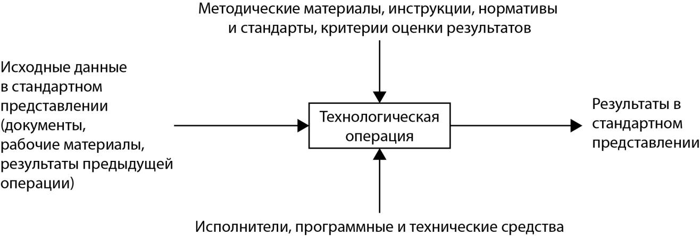
Методологии и технологии проектирования ИС
Методологии, технологии и инструментальные средства проектирования (CASE-средства) составляют основу проекта любой ИС. Методология реализуется через конкретные технологии и поддерживающие их стандарты, методики и инструментальные средства, которые обеспечивают выполнение процессов ЖЦ.
Технология проектирования определяется как совокупность трех составляющих:
Пошаговой процедуры, определяющей последовательность технологических операций проектирования.
Критериев и правил, используемых для оценки результатов выполнения технологических операций.
Нотаций (графических и текстовых средств), используемых для описания проектируемой системы.

Slide 23
Технологии проектирования, разработки и сопровождения
Технология проектирования, разработки и сопровождения ИС должна удовлетворять следующим общим требованиям:
Технология должна поддерживать полный ЖЦ ПО.
Технология должна обеспечивать гарантированное достижение целей разработки ИС с заданным качеством и в установленное время.
Технология должна обеспечивать возможность выполнения крупных проектов в виде подсистем (т.е. возможность декомпозиции проекта на составные части, разрабатываемые группами исполнителей ограниченной численности с последующей интеграцией составных частей). Реализация подсистем должна выполняться отдельными группами специалистов.
Технология должна обеспечивать возможность ведения работ по проектированию отдельных подсистем небольшими группами (3-7 человек). Это обусловлено принципами управляемости коллектива и повышения производительности за счет минимизации числа внешних связей.
Технология должна обеспечивать минимальное время получения работоспособной ИС. Практика показывает, что даже при наличии полностью завершенного проекта, внедрение идет последовательно по отдельным подсистемам.
Технология должна предусматривать возможность управления конфигурацией проекта, ведения версий проекта и его составляющих, возможность автоматического выпуска проектной документации и синхронизацию ее версий с версиями проекта.
Технология должна обеспечивать независимость выполняемых проектных решений от средств реализации ИС (систем управления базами данных (СУБД), операционных систем, языков и систем программирования).
Технология должна быть поддержана комплексом согласованных CASE-средств, обеспечивающих автоматизацию процессов, выполняемых на всех стадиях ЖЦ.

Slide 24
Структура стандартов
Реальное применение любой технологии проектирования, разработки и сопровождения ИС невозможно без выработки ряда стандартов (правил, соглашений), которые должны соблюдаться всеми участниками проекта.
К таким стандартам относятся следующие:
Стандарт проектирования.
Стандарт оформления проектной документации.
Стандарт пользовательского интерфейса.
Стандарт проектирования должен устанавливать:
Набор необходимых моделей (диаграмм) на каждой стадии проектирования и степень их детализации.
Правила фиксации проектных решений на диаграммах, в том числе: правила именования объектов (включая соглашения по терминологии), набор атрибутов для всех объектов и правила их заполнения на каждой стадии, правила оформления диаграмм, включая требования к форме и размерам объектов, и т. д.
Требования к конфигурации рабочих мест разработчиков, включая настройки операционной системы, настройки CASE-средств, общие настройки проекта и т. д.
Механизм обеспечения совместной работы над проектом, в том числе: правила интеграции подсистем проекта, правила поддержания проекта в одинаковом для всех разработчиков состоянии (регламент обмена проектной информацией, механизм фиксации общих объектов и т.д.), правила проверки проектных решений на непротиворечивость и т. д.

Slide 25
Стандарт оформления проектной документации. Стандарт пользовательского интерфейса
Стандарт оформления проектной документации должен устанавливать:
Комплектность, состав и структуру документации на каждой стадии проектирования.
Требования к ее оформлению (включая требования к содержанию разделов, подразделов, пунктов, таблиц и т.д.).
Правила подготовки, рассмотрения, согласования и утверждения документации с указанием предельных сроков для каждой стадии.
Требования к настройке издательской системы, используемой в качестве встроенного средства подготовки документации.
Требования к настройке CASE-средств для обеспечения подготовки документации в соответствии с установленными требованиями.
Стандарт интерфейса пользователя должен устанавливать:
Правила оформления экранов (шрифты и цветовая палитра), состав и расположение окон и элементов управления.
Правила использования клавиатуры и мыши.
Правила оформления текстов помощи.
Перечень стандартных сообщений.
Правила обработки реакции пользователя.

Slide 26
Методология RAD
Одним из возможных подходов к разработке ПО в рамках спиральной модели ЖЦ является получившая в последнее время широкое распространение методология быстрой разработки приложений - RAD (Rapid Application Development).
Под этим термином обычно понимается процесс разработки ПО, содержащий 3 элемента:
Небольшую команду программистов (от 2 до 10 человек).
Короткий, но тщательно проработанный производственный график (от 2 до 6 мес.).
Повторяющийся цикл, при котором разработчики, по мере того, как приложение начинает обретать форму, запрашивают и реализуют в продукте требования, полученные через взаимодействие с заказчиком.
Команда разработчиков должна представлять из себя группу профессионалов, имеющих опыт в анализе, проектировании, генерации кода и тестировании ПО с использованием CASE-средств. Члены коллектива должны также уметь трансформировать в рабочие прототипы предложения конечных пользователей.
Жизненный цикл ПО по методологии RAD состоит из четырех фаз:
Фаза анализа и планирования требований.
Фаза проектирования.
Фаза построения.
Фаза внедрения.
На фазе анализа и планирования требований пользователи системы определяют функции, которые она должна выполнять, выделяют наиболее приоритетные из них, требующие проработки в первую очередь, описывают информационные потребности. Определение требований выполняется в основном силами пользователей под руководством специалистов-разработчиков. Ограничивается масштаб проекта, определяются временные рамки для каждой из последующих фаз. Кроме того, определяется сама возможность реализации данного проекта в установленных рамках финансирования, на данных аппаратных средствах и т.п. Результатом данной фазы должны быть список и приоритетность функций будущей ИС, предварительные функциональные и информационные модели ИС.

Slide 27
Фаза проектирования
На фазе проектирования часть пользователей принимает участие в техническом проектировании системы под руководством специалистов-разработчиков.
CASE-средства используются для быстрого получения работающих прототипов приложений. Пользователи, непосредственно взаимодействуя с ними, уточняют и дополняют требования к системе, которые не были выявлены на предыдущей фазе. Более подробно рассматриваются процессы системы. Анализируется и, при необходимости, корректируется функциональная модель. Каждый процесс рассматривается детально. При необходимости для каждого элементарного процесса создается частичный прототип: экран, диалог, отчет, устраняющий неясности или неоднозначности. Определяются требования разграничения доступа к данным. На этой же фазе происходит определение набора необходимой документации.
После детального определения состава процессов оценивается количество функциональных элементов разрабатываемой системы и принимается решение о разделении ИС на подсистемы, поддающиеся реализации одной командой разработчиков за приемлемое для RAD-проектов время - порядка 60 - 90 дней. С использованием CASE-средств проект распределяется между различными командами (делится функциональная модель).
Результатом данной фазы должны быть:
Общая информационная модель системы.
Функциональные модели системы в целом и подсистем, реализуемых отдельными командами разработчиков.
Точно определенные с помощью CASE-средства интерфейсы между автономно разрабатываемыми подсистемами.
Построенные прототипы экранов, отчетов, диалогов.

Slide 28
Фаза построения
На фазе построения выполняется непосредственно сама быстрая разработка приложения. На данной фазе разработчики производят итеративное построение реальной системы на основе полученных в предыдущей фазе моделей, а также требований нефункционального характера. Программный код частично формируется при помощи автоматических генераторов, получающих информацию непосредственно из репозитория CASE-средств. Конечные пользователи на этой фазе оценивают получаемые результаты и вносят коррективы, если в процессе разработки система перестает удовлетворять определенным ранее требованиям. Тестирование системы осуществляется непосредственно в процессе разработки.
Все модели и прототипы должны быть получены с применением тех CASE-средств, которые будут использоваться в дальнейшем при построении системы. Данное требование вызвано тем, что в традиционном подходе при передаче информации о проекте с этапа на этап может произойти фактически неконтролируемое искажение данных. Применение единой среды хранения информации о проекте позволяет избежать этой опасности.
После окончания работ каждой отдельной команды разработчиков производится постепенная интеграция данной части системы с остальными, формируется полный программный код, выполняется тестирование совместной работы данной части приложения с остальными, а затем тестирование системы в целом. Завершается физическое проектирование системы:
Определяется необходимость распределения данных.
Производится анализ использования данных.
Производится физическое проектирование базы данных.
Определяются требования к аппаратным ресурсам.
Определяются способы увеличения производительности.
Завершается разработка документации проекта.
Результатом фазы является готовая система, удовлетворяющая всем согласованным требованиям.

Slide 29
Фаза внедрения
На фазе внедрения производится обучение пользователей, организационные изменения и параллельно с внедрением новой системы осуществляется работа с существующей системой (до полного внедрения новой). Так как фаза построения достаточно непродолжительна, планирование и подготовка к внедрению должны начинаться заранее, как правило, на этапе проектирования системы.
Приведенная схема разработки ИС не является абсолютной. Возможны различные варианты, зависящие, например, от начальных условий, в которых ведется разработка: разрабатывается совершенно новая система; уже было проведено обследование предприятия и существует модель его деятельности; на предприятии уже существует некоторая ИС, которая может быть использована в качестве начального прототипа или должна быть интегрирована с разрабатываемой.

Slide 30
Аспекты применения методологии RAD
Следует, однако, отметить, что методология RAD, как и любая другая, не может претендовать на универсальность, она хороша в первую очередь для относительно небольших проектов, разрабатываемых для конкретного заказчика. Если же разрабатывается типовая система, которая не является законченным продуктом, а представляет собой комплекс типовых компонент, централизованно сопровождаемых, адаптируемых к программно-техническим платформам, СУБД, средствам телекоммуникации, организационно-экономическим особенностям объектов внедрения и интегрируемых с существующими разработками, на первый план выступают такие показатели проекта, как управляемость и качество, которые могут войти в противоречие с простотой и скоростью разработки. Для таких проектов необходимы высокий уровень планирования и жесткая дисциплина проектирования, строгое следование заранее разработанным протоколам и интерфейсам, что снижает скорость разработки.
Методология RAD неприменима для построения сложных расчетных программ, операционных систем или программ управления космическими кораблями, т.е. программ, требующих написания большого объема (сотни тысяч строк) уникального кода.
Не подходят для разработки по методологии RAD приложения, в которых отсутствует ярко выраженная интерфейсная часть, наглядно определяющая логику работы системы (например, приложения реального времени) и приложения, от которых зависит безопасность людей (например, управление самолетом или атомной электростанцией), так как итеративный подход предполагает, что первые несколько версий наверняка не будут полностью работоспособны, что в данном случае исключается.
Оценка размера приложений производится на основе так называемых функциональных элементов (экраны, сообщения, отчеты, файлы и т.п.) Подобная метрика не зависит от языка программирования, на котором ведется разработка. Размер приложения, которое может быть выполнено по методологии RAD, для хорошо отлаженной среды разработки ИС с максимальным повторным использованием программных компонентов, определяется приблизительно следующим образом:
< 1000 функциональных элементов -один человек
1000-4000 функциональных элементов- одна команда разработчиков
> 4000 функциональных элементов- 4000 функциональных элементов на одну команду разработчиков

Slide 31
Основные принципы методологии RAD
В качестве итога перечислим основные принципы методологии RAD:
Разработка приложений итерациями.
Необязательность полного завершения работ на каждом из этапов жизненного цикла.
Обязательное вовлечение пользователей в процесс разработки ИС.
Необходимое применение CASE-средств, обеспечивающих целостность проекта.
Применение средств управления конфигурацией, облегчающих внесение изменений в проект и сопровождение готовой системы.
Необходимое использование генераторов кода.
Использование прототипирования, позволяющее полнее выяснить и удовлетворить потребности конечного пользователя.
Тестирование и развитие проекта, осуществляемые одновременно с разработкой.
Ведение разработки немногочисленной хорошо управляемой командой профессионалов.
Грамотное руководство разработкой системы, четкое планирование и контроль выполнения работ.

Slide 32
Типовое проектирование ИС
Типовое проектирование ИС предполагает создание системы из готовых типовых элементов. Основополагающим требованием для применения методов типового проектирования является возможность декомпозиции проектируемой ИС на множество составляющих компонентов (подсистем, комплексов задач, программных модулей и т.д.). Для реализации выделенных компонентов выбираются имеющиеся на рынке типовые проектные решения, которые настраиваются на особенности конкретного предприятия.
Типовое проектное решение (ТПР) - это тиражируемое (пригодное к многократному использованию) проектное решение.
Принятая классификация ТПР основана на уровне декомпозиции системы. Выделяются следующие классы ТПР:
элементные ТПР - типовые решения по задаче или по отдельному виду обеспечения задачи (информационному, программному, техническому, математическому, организационному);
подсистемные ТПР - в качестве элементов типизации выступают отдельные подсистемы, разработанные с учетом функциональной полноты и минимизации внешних информационных связей;
объектные ТПР - типовые отраслевые проекты, которые включают полный набор функциональных и обеспечивающих подсистем ИС.
Элементные ТПР (Библиотеки методо-ориентированных программ)
Плюсы:
обеспечивается применение модульного подхода к проектированию и документированию ИС.
Минусы:
большие затраты времени на сопряжение разнородных элементов вследствие информационной, программной и технической несовместимости;
большие затраты времени на доработку ТПР отдельных элементов.

Slide 33
Подсистемные и объектные ТПР
Подсистемные ТПР (Пакеты прикладных программ)
Плюсы:
достигается высокая степень интеграции элементов ИС
позволяют осуществлять: модульное проектирование; параметрическую настройку программных компонентов на различные объекты управления
обеспечивают: сокращение затрат на проектирование и программирование взаимосвязанных компонентов; хорошее документирование отображаемых процессов обработки информации
Минусы:
адаптивность ТПР может оказаться недостаточной для динамичных предметных областей
возникают проблемы в комплексировании разных функциональных подсистем, особенно в случае использования решений нескольких производителей программного обеспечения
Объектные ТПР (Отраслевые проекты ИС)
Плюсы:
комплексирование всех компонентов ИС за счет методологического единства и информационной, программной и технической совместимости
открытость архитектуры — позволяет устанавливать ТПР на разных программно-технических платформах
масштабируемость — допускает конфигурацию ИС для переменного числа рабочих мест
конфигурируемость — позволяет выбирать необходимое подмножество компонентов
Минусы:
проблемы привязки типового проекта к конкретному объекту управления, что вызывает в некоторых случаях даже необходимость изменения организационно-экономической структуры объекта автоматизации

Slide 34
Параметрически-ориентированное проектирование
Для реализации типового проектирования используются два подхода: параметрически-ориентированное и модельно-ориентированное проектирование.
Параметрически-ориентированное проектирование включает следующие этапы:
определение критериев оценки пригодности пакетов прикладных программ (ППП) для решения поставленных задач,
анализ и оценка доступных ППП по сформулированным критериям,
выбор и закупка наиболее подходящего пакета,
настройка параметров (доработка) закупленного ППП.
Критерии оценки ППП делятся на следующие группы:
назначение и возможности пакета;
отличительные признаки и свойства пакета;
требования к техническим и программным средствам;
документация пакета;
факторы финансового порядка;
особенности установки пакета;
особенности эксплуатации пакета;
помощь поставщика по внедрению и поддержанию пакета;
оценка качества пакета и опыт его использования;
перспективы развития пакета.
Числовые значения показателей для конкретных ППП устанавливаются экспертами по выбранной шкале оценок.

Slide 35
Модельно-ориентированное проектирование
Модельно-ориентированное проектирование заключается в адаптации состава и характеристик типовой ИС в соответствии с моделью объекта автоматизации.
Модельно-ориентированное проектирование ИС предполагает, построение модели объекта автоматизации с использованием специального программного инструментария (например: SAP Business Engineering Workbench (BEW), BAAN Enterprise Modeler, 1С и т.д.).
Внедрение типовой информационной системы начинается с анализа требований к конкретной ИС, которые выявляются на основе результатов предпроектного обследования объекта автоматизации. После выбора программного продукта на базе имеющихся в нем моделей строится предварительная модель ИС, в которой отражаются все особенности реализации ИС для конкретного предприятия.
Реализация типового проекта предусматривает выполнение следующих операций:
установку глобальных параметров системы;
задание структуры объекта автоматизации;
определение структуры основных данных;
задание перечня реализуемых функций и процессов;
описание интерфейсов;
описание отчетов;
настройку авторизации доступа;
настройку системы архивирования.

Slide 36
Спасибо за внимание

